Slide 1
笔 算 加 法
（连续进位）

Slide 2
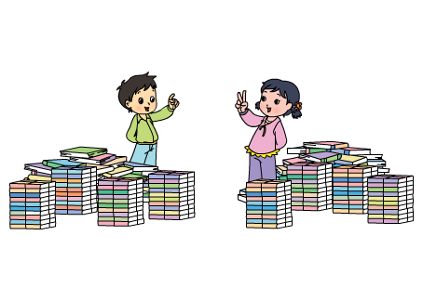
5
湖光小学一、二年级同学给山区小朋友捐图书。
一年级捐了298本。
二年级捐了405本。
两个年级一共捐了多少本？
298＋405＝ （ ）
先估计一共捐了几百本，再用竖式计算。

Slide 3
5
298＋405＝ （ ）
先估计一共捐了几百本，再用竖式计算。
298接近300 ， 405接近400。
300＋400＝700，估计一共捐了700本。
百 十 个
2 9 8
和的十位应该是几？百位呢？为什么？
+ 4 0 5
7
0
3

Slide 4
703
本
5
298＋405＝ （ ）
百 十 个
2 9 8
+ 4 0 5
7
0
3
验算一下，看做对了没有。
4 0 5
+ 2 9 8
7
0
3
答：两个年级一共捐了 本。
703

Slide 5
用竖式计算954＋383 ，并验算。
9 5 4
验算：
3 8 3
+ 3 8 3
+ 9 5 4
1
3
3
7
1
3
3
7

Slide 6
1.
7 9
4 3 6
6 2 3
+ 6 6 2
+ 5 7 1
+ 9 4 8
7
4
1
1
0
0
7
1
5
7
1

Slide 7
2.
先找出错在哪里，再改正过来。
6 5
7 6
6 3 4
+ 2 4 3
+ 6 4 6
+ 5 6 9
7
1
1
2
1
1
1
2
2
0
3
2
0
8
2
3

Slide 8
3.用竖式计算，并验算。
535＋89
=624
238＋907
=1145
90＋910
=1000
647＋353
=1000
5 3 5
2 3 8
9 0
6 4 7
+ 8 9
+ 9 0 7
+ 9 1 0
+ 3 5 3
6
2
4
1
1
4
5
1
0
0
0
1
0
0
0
验算：
8 9
9 0 7
9 1 0
3 5 3
+ 5 3 5
+ 2 3 8
+ 9 0
+ 6 4 7
6
2
4
1
1
4
5
1
0
0
0
1
0
0
0

Slide 9
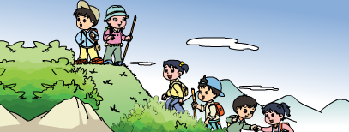
4.
上山走了235米。
下山的路比上山多85米。
下山要走多少米？
235＋85
＝320（米）
2 3 5
+ 8 5
3
2
0
答：下山要走320米。

Slide 10
5.
一年级和二年级学生到剧场看演出，一年级有195人，二年级有198人。剧场共有400个座位，够坐吗？为什么？（口答）
195接近200，比200小 ；
198接近200，比200小 ；
195＋198＜400
够坐。

